Slide 1
ПРОФЕСИОНАЛНА ГИМНАЗИЯ ПО СТРОИТЕЛСТВО, АРХИТЕКТУРА И ГЕОДЕЗИЯ „КОЛЬО ФИЧЕТО“ - Бургас

Slide 2
Представяте ли си живота без вода в дома ви и без напояване на земята. Вашият шанс да служите на човека в ежедневието му е специалността „Водно строителство".
Специалността изучава съвременните методи и начини за водоснабдяване и канализации на населени места, жилищни сгради и промишлени обекти, пречиствателни станции за питейни и отпадъчни води, хидромелиоративни съоръжения, корекция на реки, напояване и отводняване на площи, язовири и др.

Slide 3
ЗАЩО ДА ИЗБЕРЕТЕ НАС?
Традиции в професионалното обучение
Отлична подготовка за университет
Реализация в строителството
Атрактивни извънкласни дейности
Акцент върху практическото обучение
Сътрудничество със строителни фирми

Slide 4
ПРОФЕСИОНАЛНА ГИМНАЗИЯ ПО СТРОИТЕЛСТВО, АРХИТЕКТУРА И ГЕОДЕЗИЯ „КОЛЬО ФИЧЕТО“ - Бургас
Професия: СТРОИТЕЛЕН ТЕХНИК

Slide 5
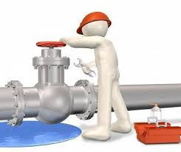
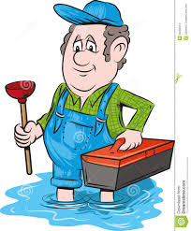
ПРОФЕСИОНАЛНА ГИМНАЗИЯ ПО СТРОИТЕЛСТВО, АРХИТЕКТУРА И ГЕОДЕЗИЯ „КОЛЬО ФИЧЕТО“ - Бургас
Специалност:
ВОДНО СТРОИТЕЛСТВО

Slide 6
ЗАНИМАНИЯ ПО ИНТЕРЕСИ И СЪСТЕЗАНИЯ В ПРОФЕСИОНАЛНИТЕ НАПРАВЛЕНИЯ

Slide 7
ЗАНИМАНИЯ ПО ИНТЕРЕСИ И СЪСТЕЗАНИЯ В ПРОФЕСИОНАЛНИТЕ НАПРАВЛЕНИЯ

Slide 8
ЗАНИМАНИЯ ПО ИНТЕРЕСИ И СЪСТЕЗАНИЯ В ПРОФЕСИОНАЛНИТЕ НАПРАВЛЕНИЯ

Slide 9
ЗАНИМАНИЯ ПО ИНТЕРЕСИ И ПОСЕЩЕНИЯ НА ОБЕКТИ Пречиствателна станция за питейни води на язовир КАМЧИЯ

Slide 10
ЗАНИМАНИЯ ПО ИНТЕРЕСИ И ПОСЕЩЕНИЯ НА ОБЕКТИ Пречиствателна станция за питейни води на язовир КАМЧИЯ

Slide 11
ЗАНИМАНИЯ ПО ИНТЕРЕСИ И ПОСЕЩЕНИЯ НА ОБЕКТИ Язовир КАМЧИЯ

Slide 12
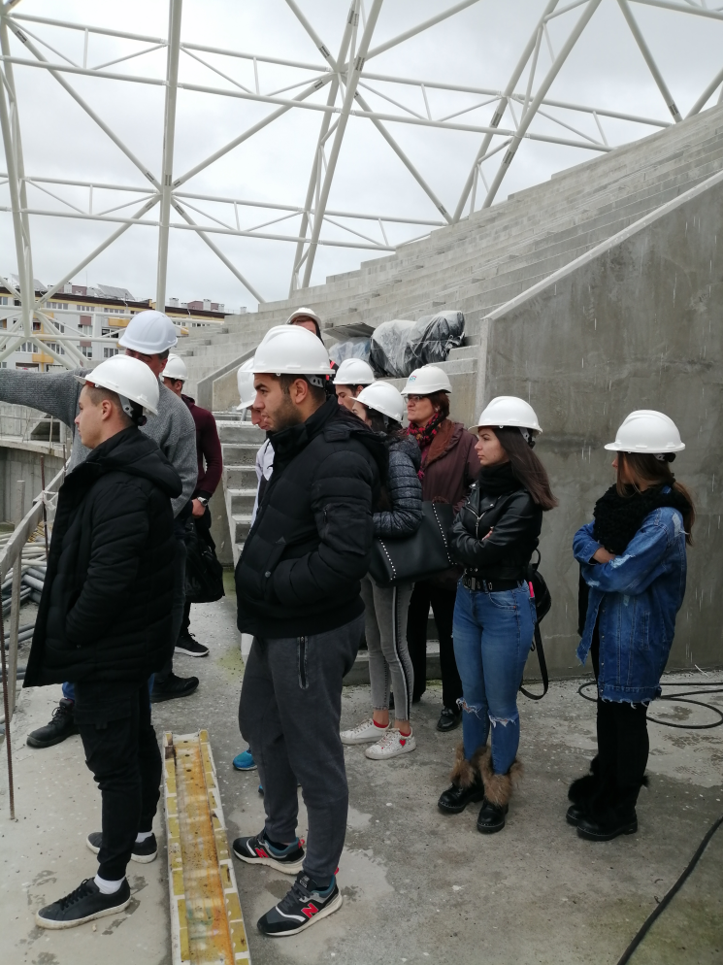
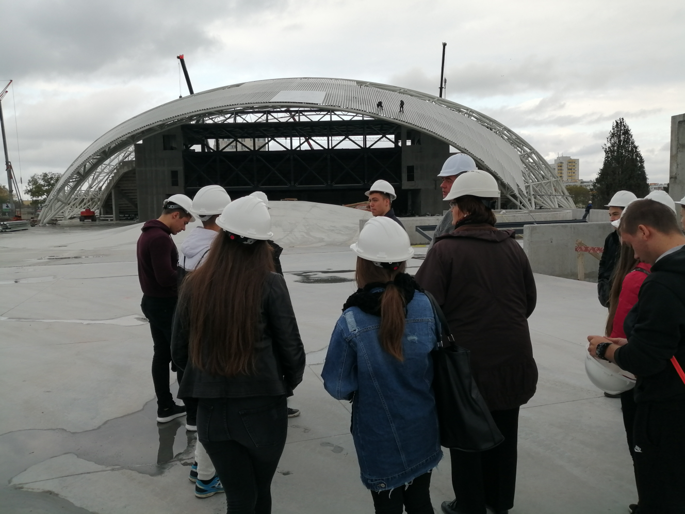
УЧЕБНИ ПРАКТИКИ И ПОСЕЩЕНИЯ НА ОБЕКТИ

Slide 13
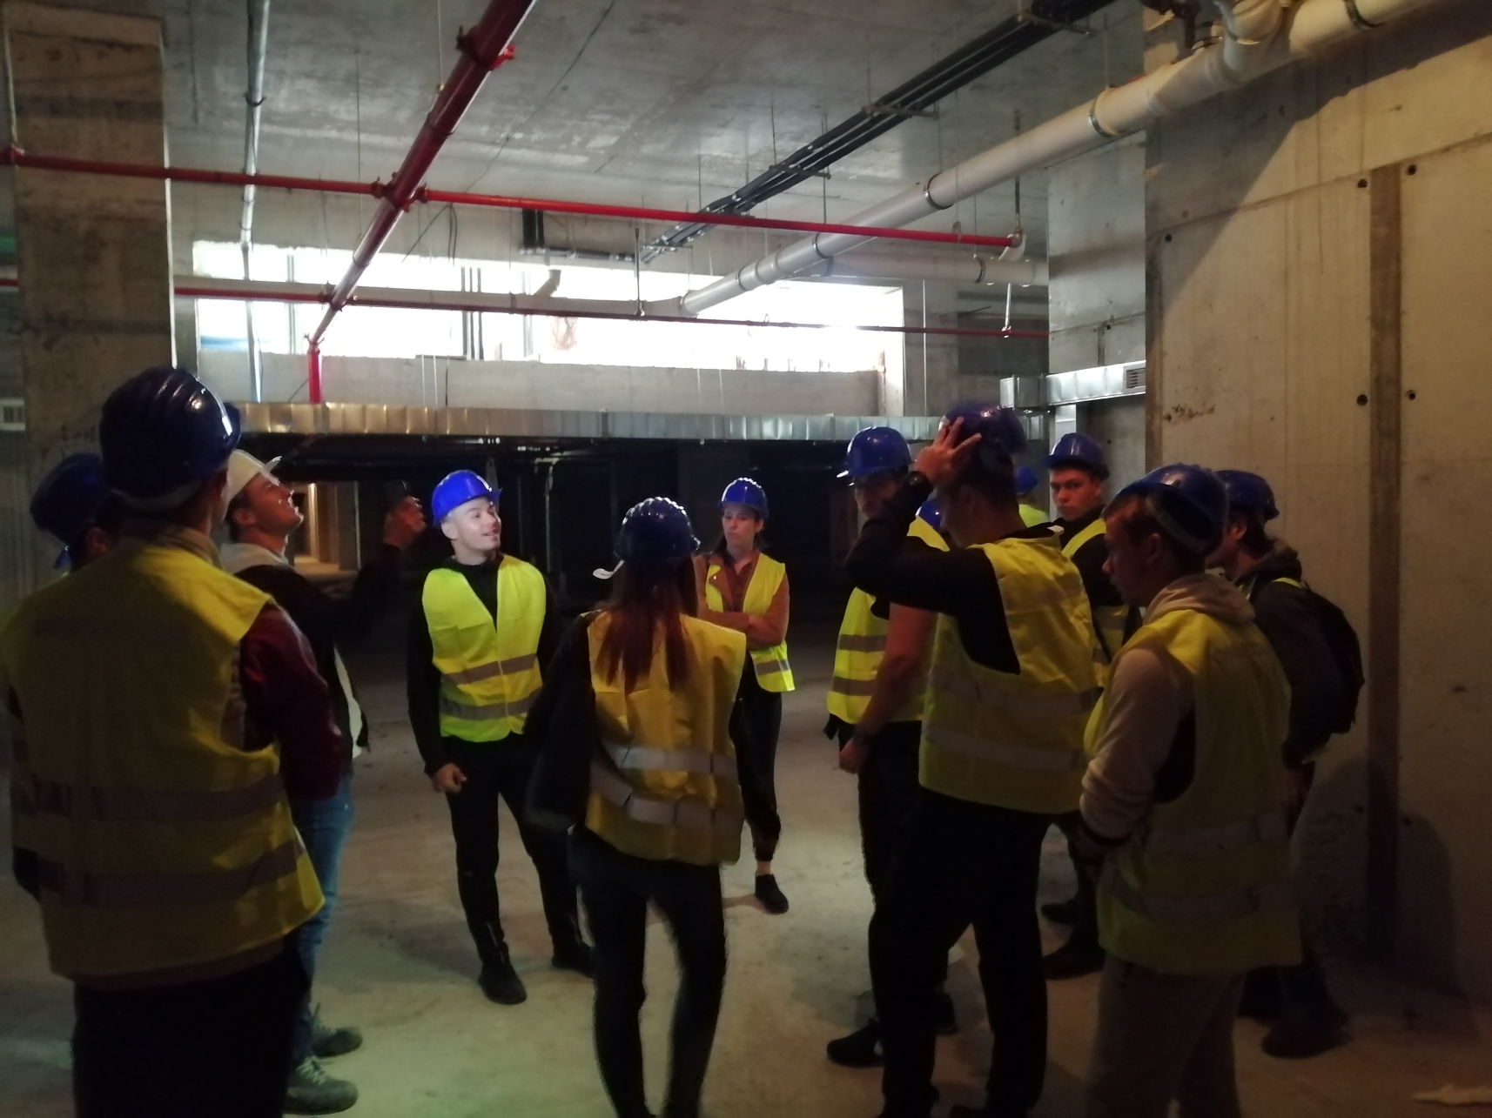
УЧЕБНИ ПРАКТИКИ И ПОСЕЩЕНИЯ НА ОБЕКТИ

Slide 14
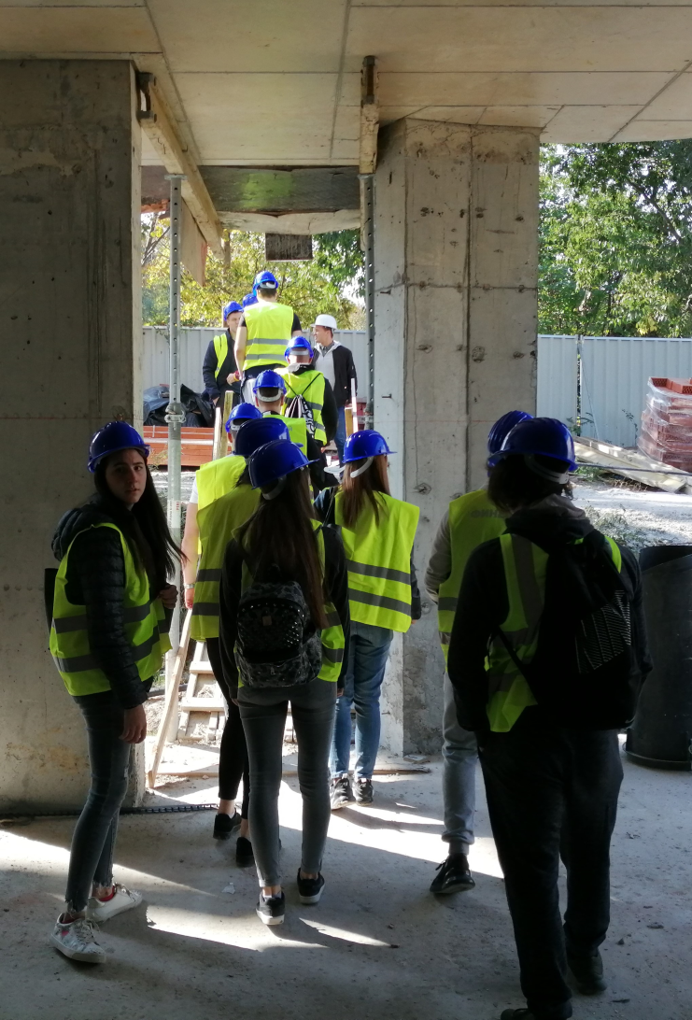
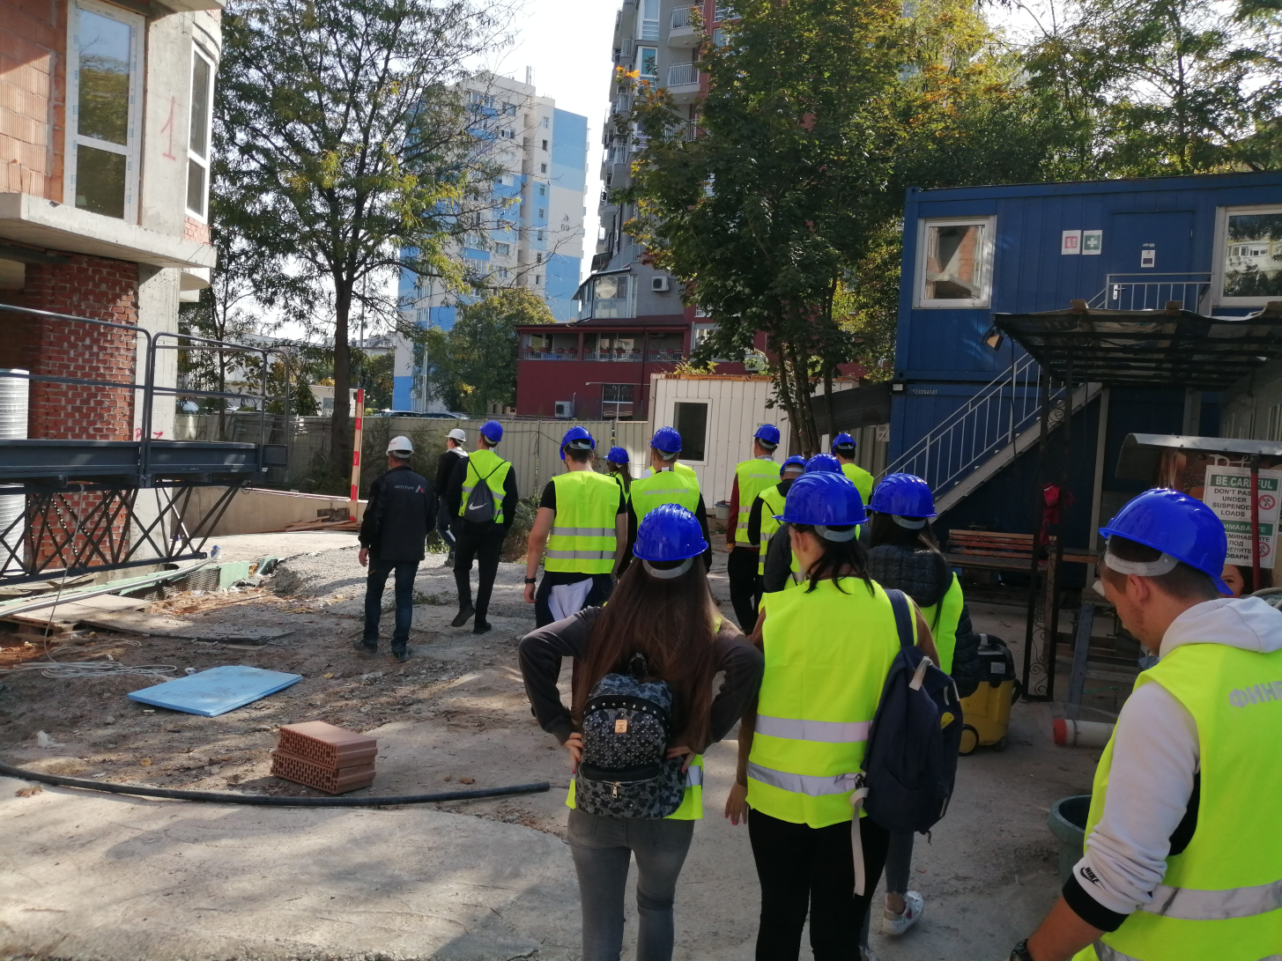
УЧЕБНИ ПРАКТИКИ И ПОСЕЩЕНИЯ НА ОБЕКТИ

